Slide 1

SÉRIE 1 - VAREJO
TOTVS - Série 1 Varejo RoadShow - Versão 12.02

Slide 2
HOJE FALAREMOS SOBRE
NOVAS FUNCIONALIDADES

Slide 3

NOVAS FUNCIONALIDADES

Slide 4
Novas
Funcionalidades
Controle de Lote/ Mercadoria e Validade;
Inclusão dos registros da NFC-e no Sintegra e no SPED. (Integração VitrineSPED);
Recurso de Contingência ao enviar NF-e ao SEFAZ;
Mensagem de Estoque Mínimo no PDV;
Envio do Pedido de Vendas, Compras e Orçamento por e-mail;
Realizar reserva ao Produto pelo Pedido de Vendas;
Impressão do Pedido de Vendas (A4 e 40 Colunas) sem valores (Separação de Mercadorias);
Inclusão de Logotipo da empresa no Pedido de Vendas e orçamento;
Disponibilizado Quiosque para Consultar Preços;
Agrupamento do Pedido de Vendas por Vendedores Diversos;
Usuário Alternativo para Autorização Especial;
% de Comissão por tabela de Preço;
Otimização na Sincronização dos Produtos;
Modificação do Cadastro de Clientes (Consulta – Cadastro);
Fator de Conversão na Importação do XML de Compras;
Inclusão da Impressora EPSON na impressão da NFC-e
Otimização do Cadastro de Produtos;
Tracking dos Módulos (Licenciamento);
Acesso ao “Meu Série 1” caso a Serie esteja bloqueada;
Homologação para o E-commerce Moovin (Cliente 764 Kids);
O Sistema Varejo traz em sua nova versão as seguintes novidades:
Notes:
Os itens abaixo foram liberados nas versões

Slide 5
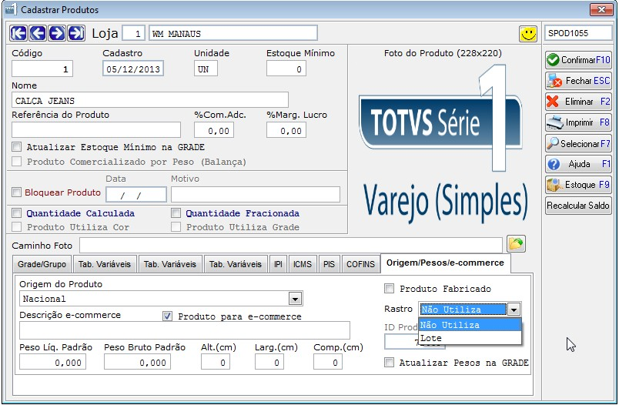
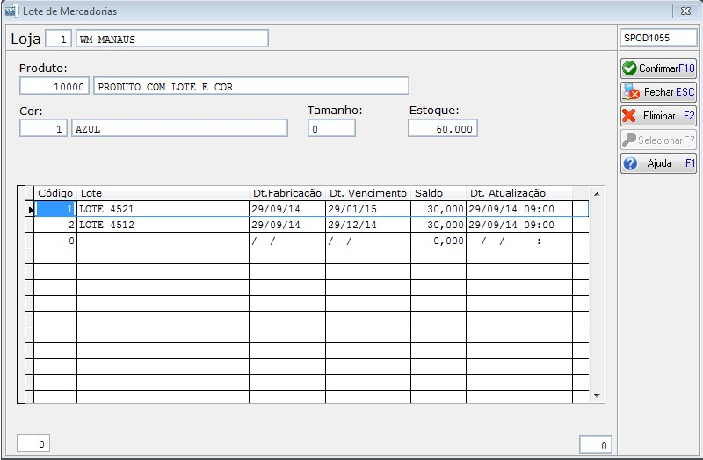
1. Controle de Lote/ Mercadoria e Validade
Adicionado ao Produto informações de Lote, mercadoria e validade.

Slide 6
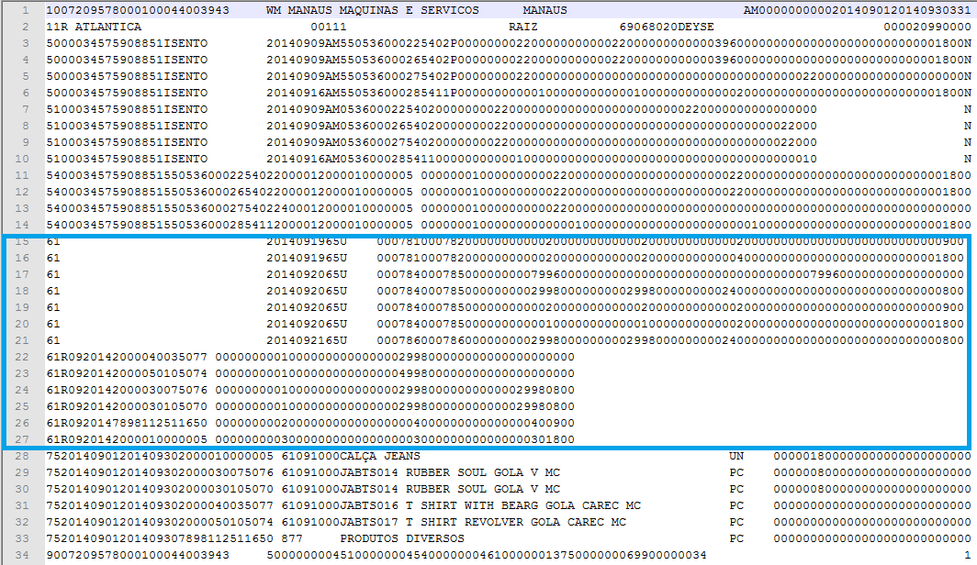
2. Inclusão dos registros da NFC-e no Sintegra e no SPED. (Integração VitrineSPED)
Adicionado também os registros da NFC-e para a opção de integração com o VitrineSPED.

Slide 7
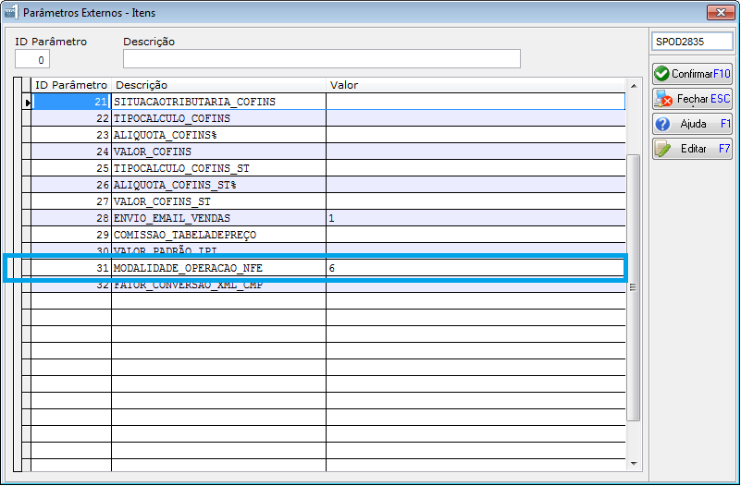
3. Recurso de Contingência ao enviar NF-e ao SEFAZ
Adicionado modo de envio em contingência para o SEFAZ, esse item é configurável no software.

Slide 8
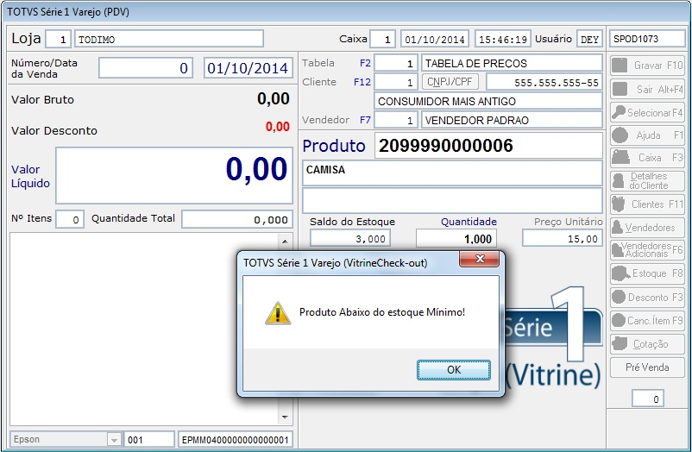
4. Mensagem de Estoque Mínimo no PDV
Criado aviso na inclusão do item no PDV, informando se o produto chegou ao seu estoque mínimo.

Slide 9
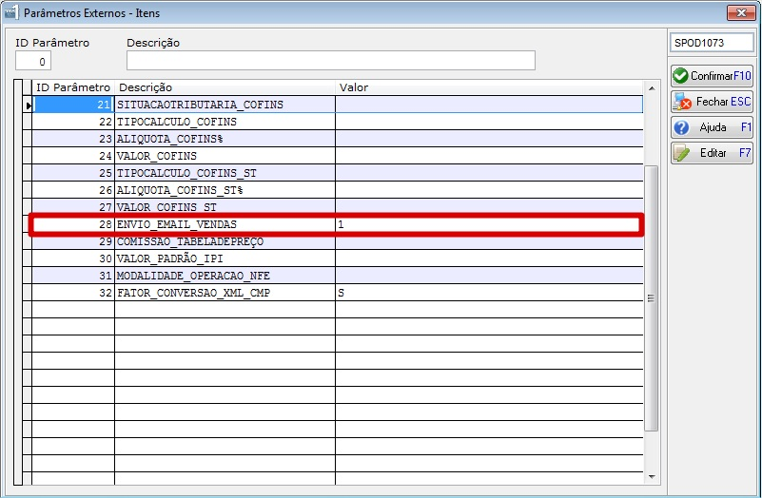
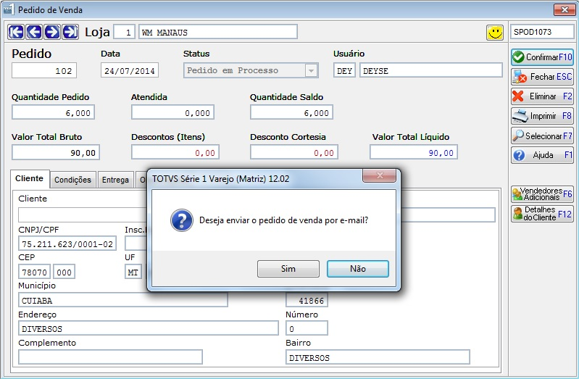
5. Envio do Pedido de Vendas, Compras e Orçamento por e-mail
Envio do Pedido de Vendas, Compras em Orçamento em PDF. Se as configurações de e-mails estiverem corretas.

Slide 10
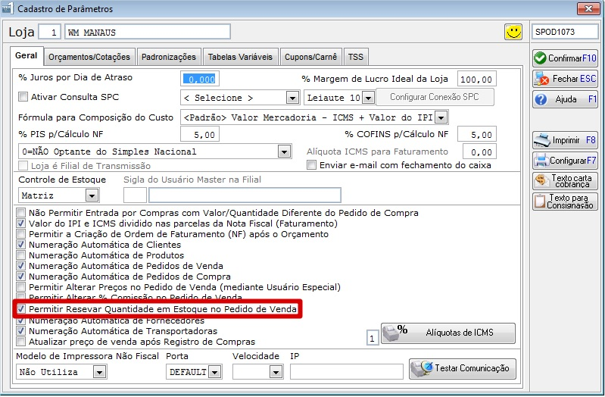
6. Realizar reserva ao Produto pelo Pedido de Vendas
Liberada a opção de reservar o produto no Pedido de Vendas caso o esteja configurado para isso.

Slide 11
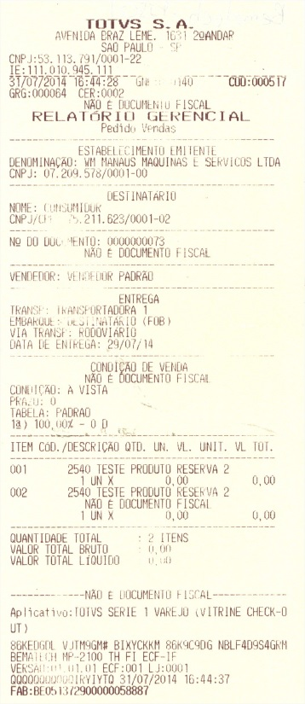
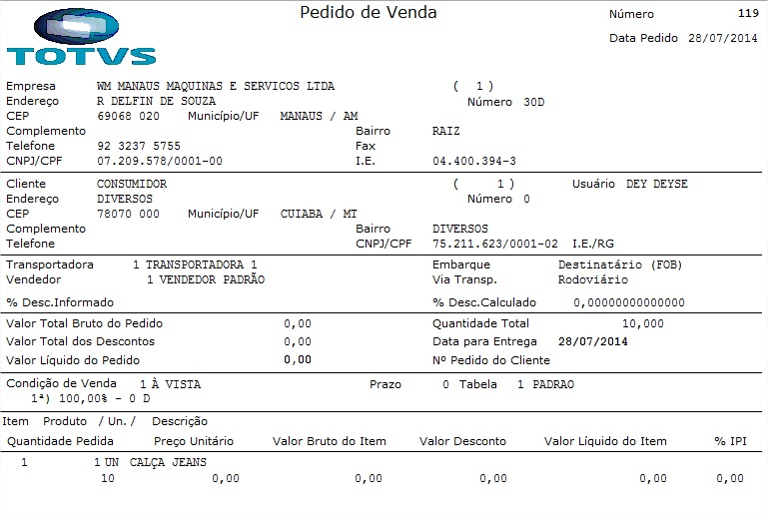
7. Impressão do Pedido de Vendas (A4 e 40 Colunas) sem valores (Separação de Mercadorias)

Slide 12

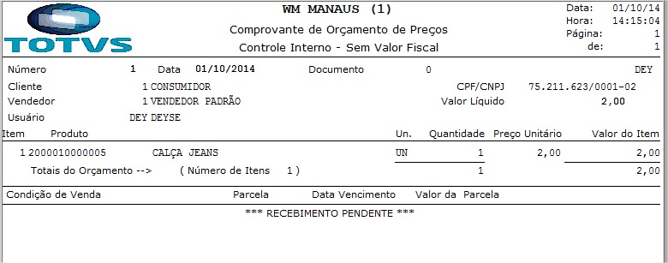
8. Inclusão de Logotipo da empresa no Pedido de Vendas e orçamento

Slide 13
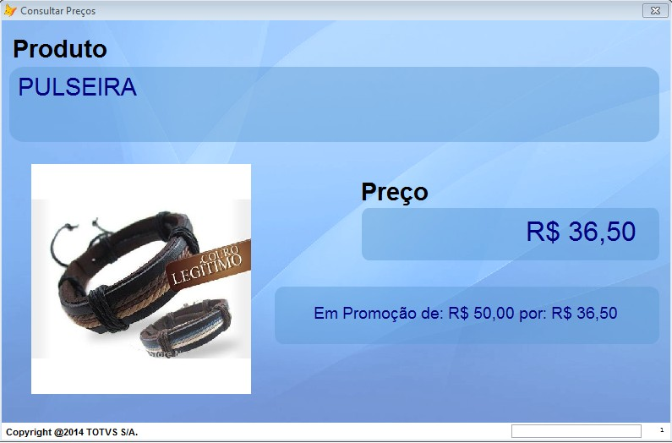
9. Disponibilizado Quiosque para Consultar Preços
Inclusão de um programa “a parte” afim que possa ser feita, a consulta de preços. (Somente com Leitor de código de Barras).

Slide 14
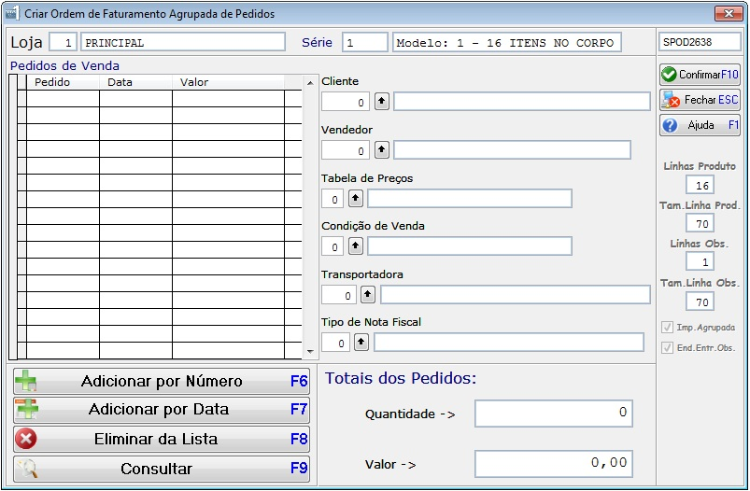
10. Agrupamento do Pedido de Vendas por Vendedores Diversos
Permitir que o Pedido de vendas seja agrupado por vendedores diferentes. E o Calculo das comissões, sejam feitas respeitando as comissões configuradas.

Slide 15
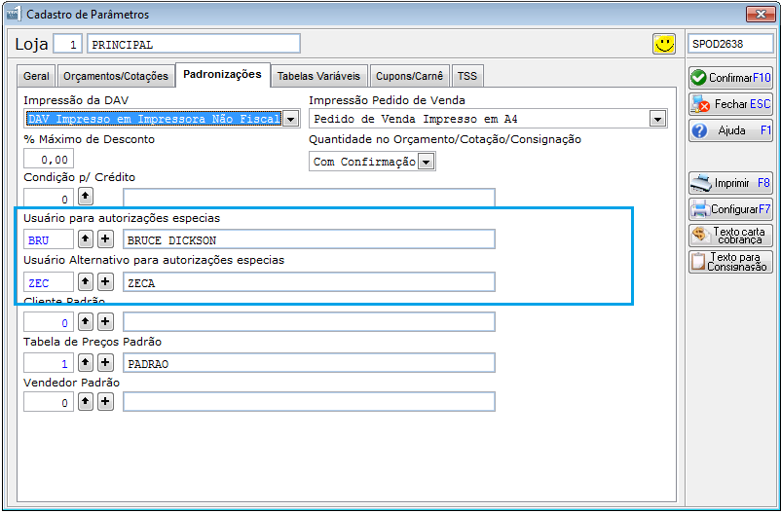
11. Usuário Alternativo para Autorização Especial
Inclusão de um novo usuário para Autorizações Especiais. Caso um não esteja no estabelecimento pode-se utilizar do outro usuário Configurado.

Slide 16
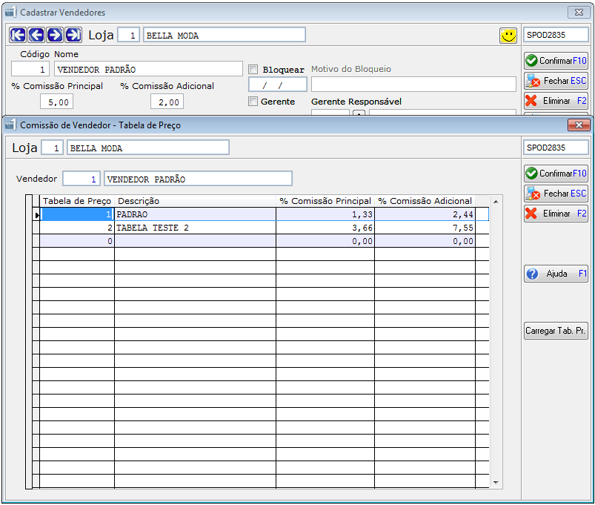
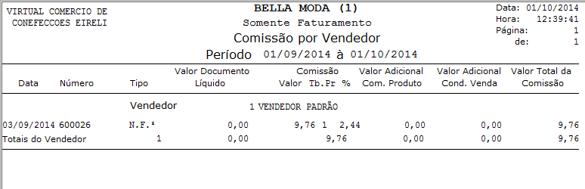
12. % de Comissão por tabela de Preço
Incluído a opção de calcular a comissão do vendedor por tabela de preço.

Slide 17
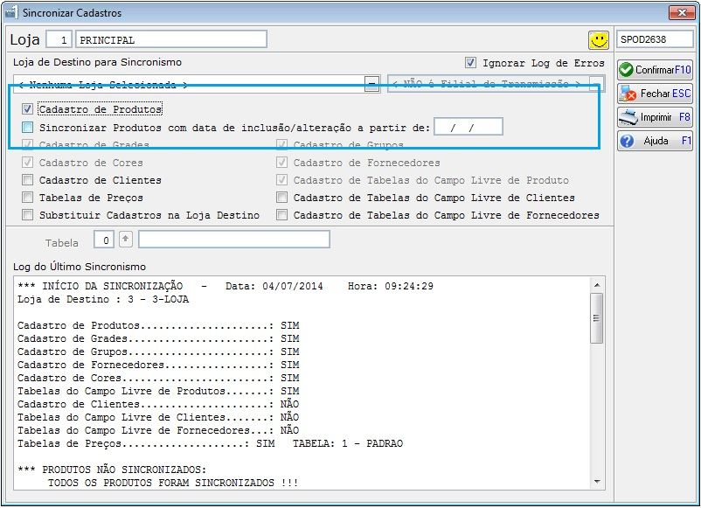
13. Otimização na Sincronização dos Produtos
Adicionado opção para sincronizar produtos, a partir de uma data de modificação.

Slide 18
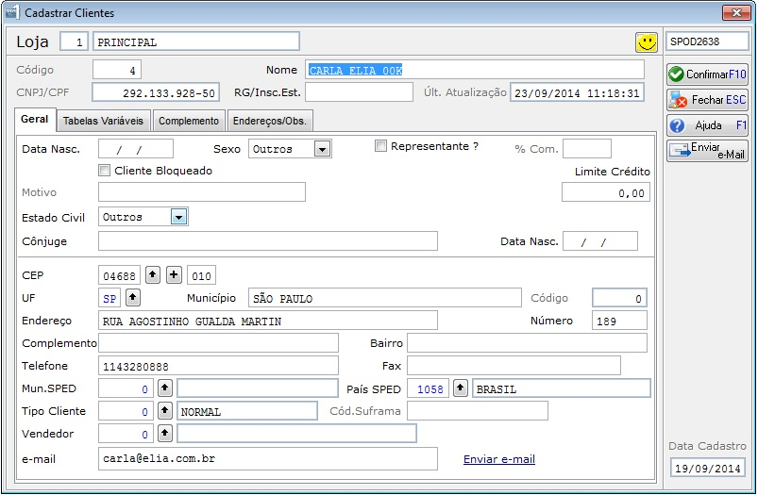
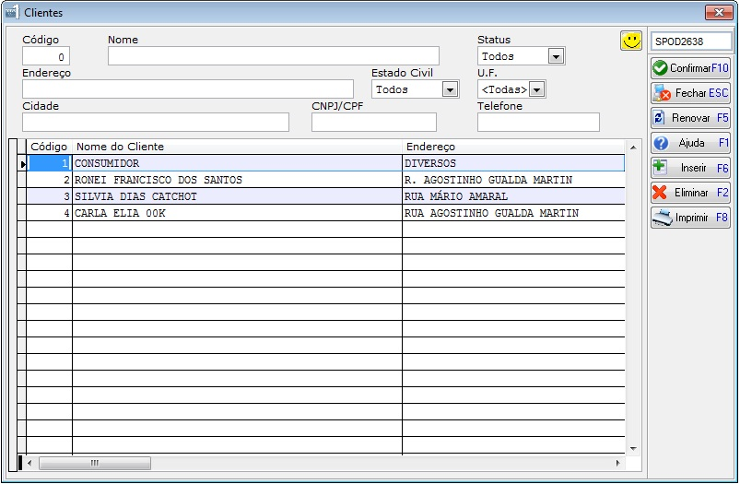
14. Modificação do Cadastro de Clientes (Consulta – Cadastro)
Afim de facilitar as consultas do usuário o cliente, criamos um opção antes de efetuar o cadastro. E excluindo a opção de navegar um por um para encontrar o cliente.

Slide 19
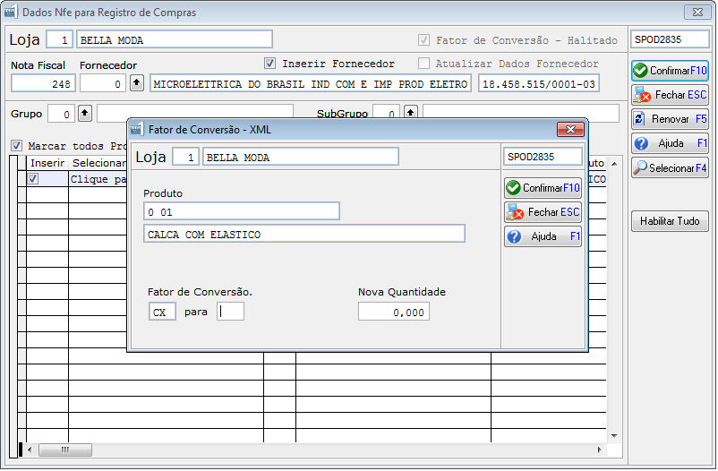
15. Fator de Conversão na Importação do XML de Compras
Criação de uma opção para o recebimento de materiais, o qual a unidade se apresenta como “CX” (Caixa). É permitido ao usuário modificar a unidade e incluir itens que compõe essa caixa.

Slide 20
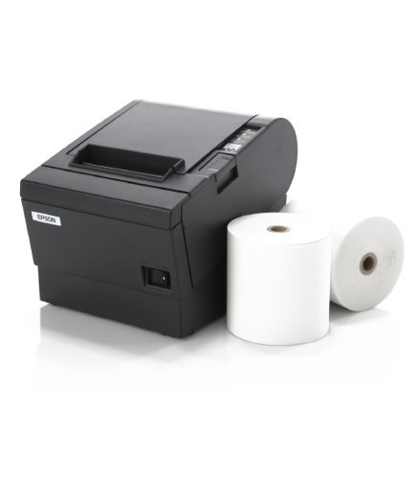
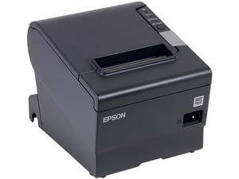
16. Inclusão da Impressora EPSON na impressão da NFC-e
Inclusão de uma nova opção de Impressão.

Slide 21
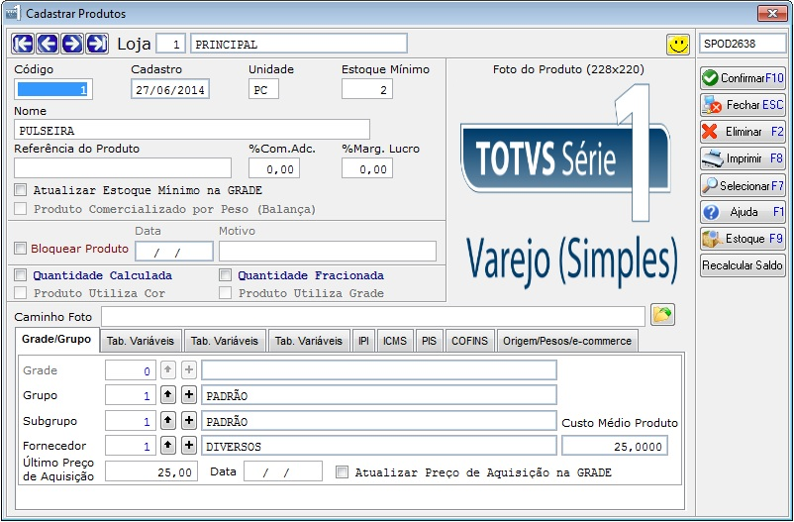
17. Otimização do Cadastro de Produtos
Priorizamos que a única finalidade do Cadastro do Produto é Cadastrar produtos. Tiramos qualquer outro tipo de Sincronização a partir do Mesmo.
O qual originou as seguintes Rotinas:
Gerar Código de Barras (Imagem)
Publicar Produtos OS
Publicar Produtos Mobilidade
Publicar Produtos E-commerce

Slide 22
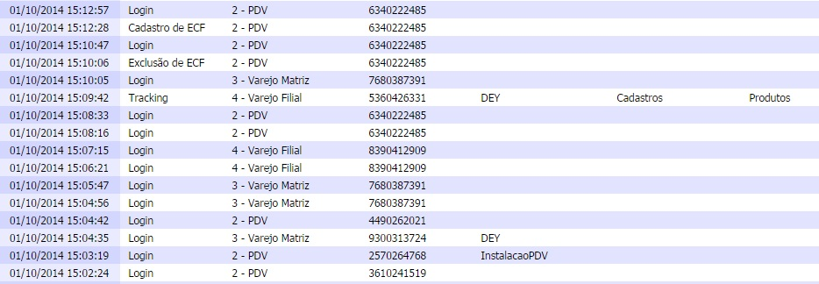
18. Tracking dos Módulos (Licenciamento)
Envio das rotinas utilizadas pelo cliente, afim de podermos avaliar essas informações no controle de Licenciamento.

Slide 23
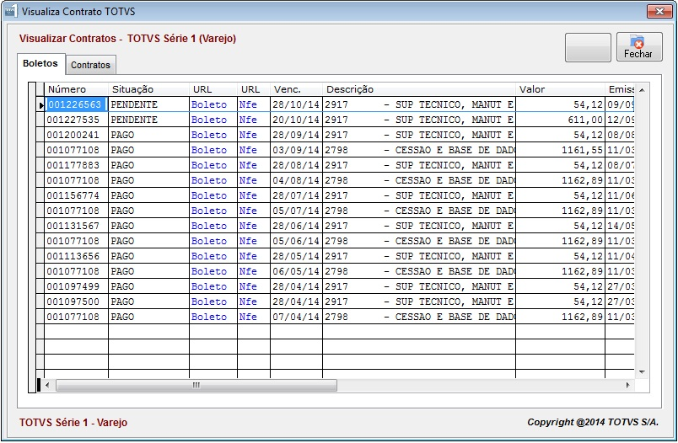
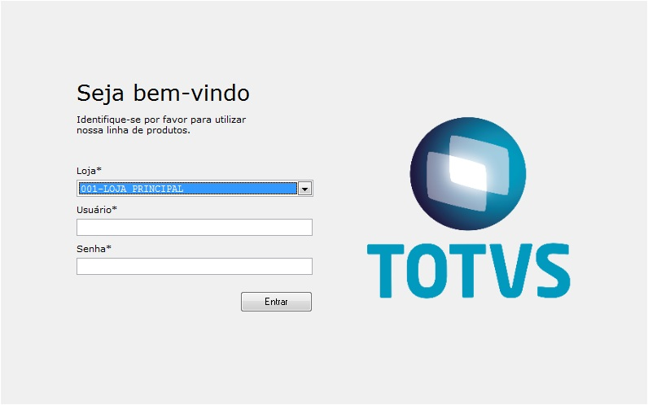
19. Acesso ao “Meu Série 1” caso a Serie esteja bloqueada
Disponibilidade para o cliente consultar os títulos, caso seu número serial esteja bloqueado. (Logo após ao Login).

Slide 24
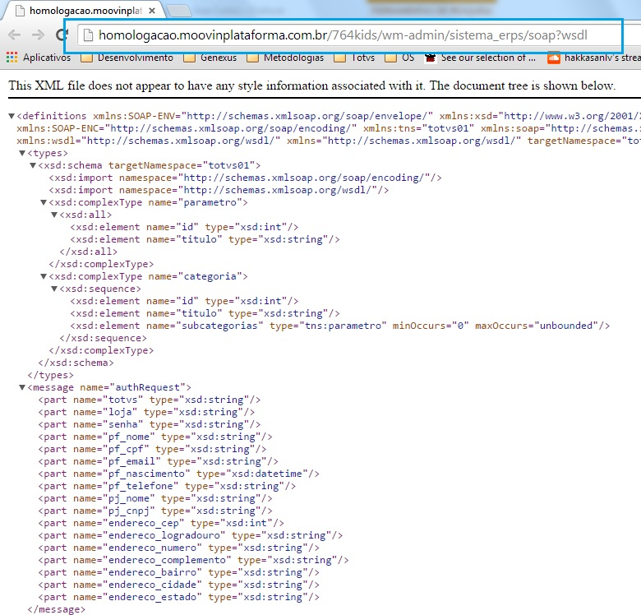
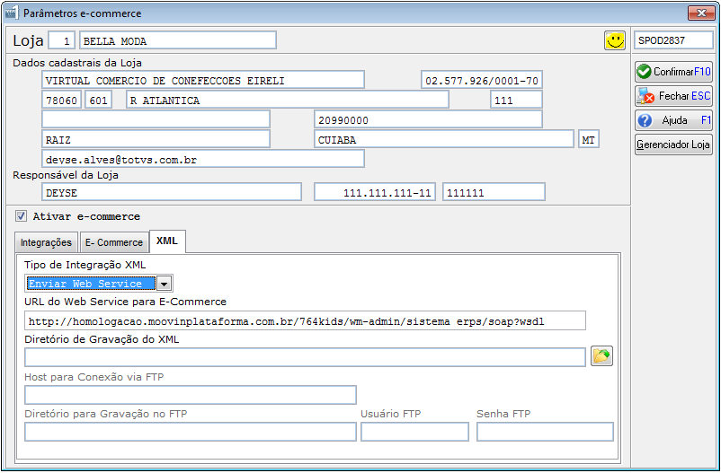
20. Homologação para o E-commerce Moovin (Cliente 764 Kids)
A empresa fornecedor Moovin disponibilizou WebService para homologação para o TOTV Série 1 – Varejo.

Slide 25
José Carlos de Souza FH
Série 1 - Varejo
Jose.filho@totvs.com.br

